Slide 1
Custodisci le tue informazioni personali

Slide 2
Obiettivi
Proteggi i tuoi segreti
Come creare una password efficace
Custodisci le tue password

Slide 3
Proteggi i tuoi segreti

Slide 4
Bella la tecnologia…
La tecnologia digitale facilita e consente di accedere a informazioni e servizi online, e di comunicare con amici, compagni, insegnanti in qualsiasi parte del mondo

Slide 5
… anche se
Gli stessi strumenti potrebbero, però, permettere anche ad hacker e malintenzionati di rubare informazioni e usarle per danneggiare i nostri dispositivi, le nostre relazioni o la nostra reputazione

Slide 6
Protezione
Proteggere tutto ciò che riguarda la nostra reputazione online significa adottare semplici ma importanti misure come usare il blocco schermo sui nostri dispositivi, fare attenzione alle informazioni personali che inseriamo che potrebbero andare perse o venire rubate e, soprattutto, scegliere delle ottime password

Slide 7
Si ma come mi ricordo tutto?
Siamo sommersi da codici, parole chiave da ricordare per accedere a servizi di social network, email, musica o film in streaming, videogame, e per questo si tende ad utilizzare sempre la stessa. Basti pensare che nel 2017 la password più usata al mondo è stata «123456».

Slide 8
Come creare una password efficace

Slide 9
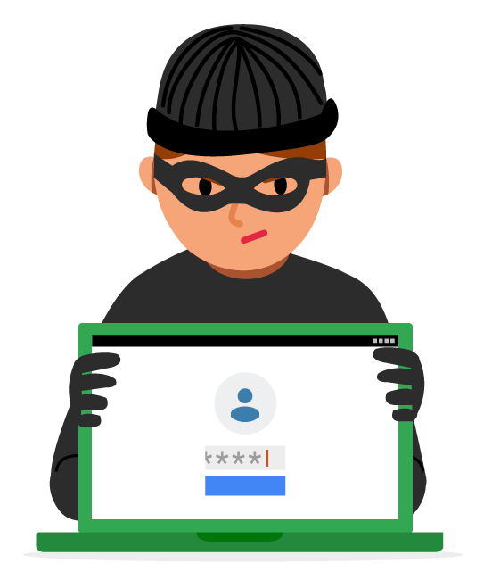
Ingegneria sociale
L'ingegneria sociale è una tecnica che consiste nello sfruttare siti come social network o applicativi di interazione online per parlare con la vittima e indurla a fornire informazioni su di sé, oppure per studiarne attentamente il profilo e carpire dettagli importanti che potrebbero rivelare una password (nomi di figli, fidanzati, amici, data di nascita o di matrimonio, etc.)

Slide 10
Forza bruta
Un attacco di forza bruta consiste nell’esecuzione di un programma capace di provare in brevissimo tempo moltissime combinazioni di password prese da un dizionario-database creato ad hoc, magari partendo da parole individuate grazie all'ingegneria sociale, per cercare di individuare quella giusta. In questo senso, tanto più le nostre password sono prive di collegamenti ad eventi che ci riguardano, tanto più sarà difficile individuarle

Slide 11
Buone abitudini
Scegliere password lunghe in quanto più sicure
Imprevedibilità della password
No dettagli personali
Combinazione di caratteri alfanumerici e simboli

Slide 12
Trucchi
Gioca con gli acronimi di una frase semplice ma ben rappresentativa della tua identità
Mi Chiamo Simona e Sono Nata il 3 Ottobre potrebbe diventare
MCSeSNi3O

Slide 13
Trucchi
Costruisci una passphrase: crea un’unica stringa a partire da una frase composta e imprevedibile. Elimina gli spazi e, se credi, aggiungi le maiuscole all’inizio di ogni parola

Slide 14
Trucchi
3 è il numero imperfetto
.3èilNumeroImperfetto
Risotto agli 8 formaggi
RisottoAgli8Formaggi

Slide 15
Trucchi
Prendi la tua solita password e aggiungi caratteri extra alla fine (si chiama padding)
ioReetuRegina
10ReetuRegina.11
IoReetuRegina((11))
Io,Re,e,Tu,Regina,11

Slide 16
Quale è la password più efficace?
1 | buongiornoprincipessa | Princi10Pessa.Mia
2 | IlikeScar_fac3 | Sc4rf4c3
3 | YMCA | SFIDT3
4 | Siam03PiccoliPorcospin-) | SonoPazzoDit3

Slide 17
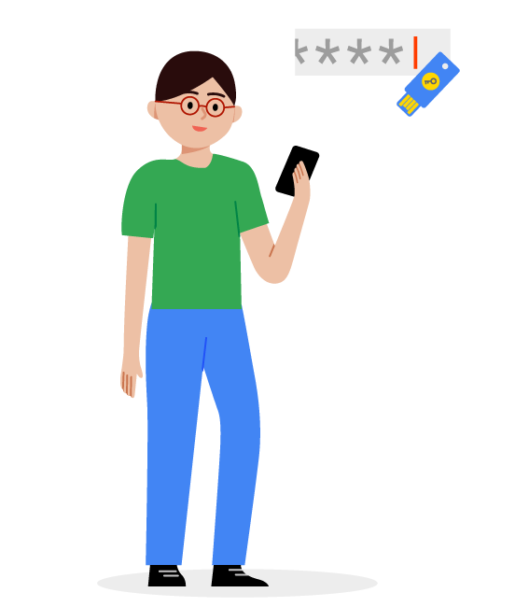
Verifica in due passaggi
La verifica in due passaggi, o autenticazione a più fattori, è una misura di sicurezza che richiede due passaggi per effettuare l'accesso a un servizio

Slide 18
Verifica in due passaggi
Solitamente si tratta di un ulteriore codice di verifica (oltre alla password) che si genera di volta in volta tramite applicativi, dispositivi o può arrivare anche via sms sul telefono
Codice monouso
Token USB

Slide 19
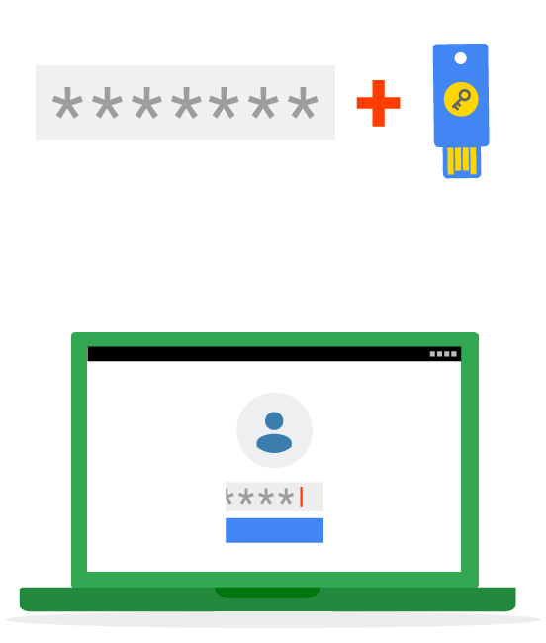
Individua tra i fattori elencati quelli realmente utilizzabili per la verifica a due fattori.
Codice monouso via sms
Inserire due volte la propria password
USB token
Codice monouso tramite app
Effettuare l’accesso due volte consecutivamente
Effettuare l’accesso sempre dallo stesso dispositivo
Codici monouso senza scadenza da stampare

Slide 20
Individua tra i fattori elencati quelli realmente utilizzabili per la verifica a due fattori.
Codice monouso via sms
Inserire due volte la propria password
USB token
Codice monouso tramite app
Effettuare l’accesso due volte consecutivamente
Effettuare l’accesso sempre dallo stesso dispositivo
Codici monouso senza scadenza da stampare

Slide 21
Indica se le seguenti frasi sono giuste o sbagliate
Nelle password è meglio non usare la nostra data di nascita, ma quella di altri membri della nostra famiglia sì
Una password veramente sicura dovrebbe essere imprevedibile e contenere lettere, numeri e caratteri speciali
Una password con la nostra canzone o citazione preferita è certamente sicura
Non è necessario utilizzare la verifica in due passaggi quando si tratta di profili social ma solo per account di posta elettronica o banking online
Una password non va condivisa con nessuno e per nessun motivo al mondo, neanche con un genitore

Slide 22
Indica se le seguenti frasi sono giuste o sbagliate
Nelle password è meglio non usare la nostra data di nascita, ma quella di altri membri della nostra famiglia sì
Una password veramente sicura dovrebbe essere imprevedibile e contenere lettere, numeri e caratteri speciali
Una password con la nostra canzone o citazione preferita è certamente sicura
Non è necessario utilizzare la verifica in due passaggi quando si tratta di profili social ma solo per account di posta elettronica o banking online
Una password non va condivisa con nessuno e per nessun motivo al mondo, neanche con un genitore

Slide 23
Custodisci le tue password

Slide 24
Suggerimenti
Non utilizziamo password già usate in passato e comuni ad altri nostri account
Evitiamo di lasciare note con le password sul computer o sulla scrivania ed effettuiamo il log out specialmente quando accediamo ai nostri account da un pc pubblico o utilizzando una rete pubblica
Se possibile, utilizziamo sempre le opzioni per il recupero dell'account
Non diamo mai la nostra password a nessuno, tranne forse i genitori

Slide 25
Condividere e privacy
Il diritto alla privacy ed alla segretezza delle comunicazioni del minore si scontra con il diritto/dovere di vigilanza dei genitori
Infatti, non solo nel 99.9% dei casi i contratti con i provider di rete sono intestati ai genitori anche se fruiti dai figli, ma il genitore ha il dovere di proteggere il ragazzo da eventuali pericoli ed è responsabile per quest’ultimo nel caso di azioni illecite

Slide 26
Caso 1
Pietro sta facendo un lavoro di gruppo a scuola. L’insegnante chiede di creare un nuovo account di posta elettronica che sarà usato dal gruppo. Pietro ha l’incarico di scegliere il nome dell’account e la password. Per ricordarla facilmente, sceglie quella che utilizza per i suoi account personali; per differenziarla aggiunge l’anno corrente e la condivide con i suoi compagni di gruppo

Slide 27
Caso 1
Qualche giorno dopo Pietro nota che la sua immagine su uno dei profili social è cambiata, ma non ricorda di essere stato lui a farlo. Prova ad accedervi senza riuscirci. Qualcuno ha eseguito l’accesso e cambiato la password. Si preoccupa perché quella è anche la password di altri account tra cui quello di posta elettronica

Slide 28
Attenzione: cosa dovrebbe fare a questo punto Pietro?
Creare un nuovo account e rinunciare subito ad accedere al vecchio
Abilitare sui siti su cui ha un account la verifica in due passaggi, laddove possibile
Verificare sulla pagina di assistenza del provider di posta l’esistenza di un metodo di recupero password alternativo per il servizio di posta elettronica
Cancellare o chiudere i suoi account con password simili a quella hackerata
Cambiare radicalmente le password simili a quella hackerata usate per accedere ad altri account

Slide 29
Attenzione: cosa dovrebbe fare a questo punto Pietro?
Creare un nuovo account e rinunciare subito ad accedere al vecchio
Abilitare sui siti su cui ha un account la verifica in due passaggi, laddove possibile
Verificare sulla pagina di assistenza del provider di posta l’esistenza di un metodo di recupero password alternativo per il servizio di posta elettronica
Cancellare o chiudere i suoi account con password simili a quella hackerata
Cambiare radicalmente le password simili a quella hackerata usate per accedere ad altri account

Slide 30
Caso 2
Sonia e Giorgia sono sempre state molto amiche, e come prova di fiducia si scambiano una password di accesso ad un account social. Quando Sonia inizia a mostrare interesse per un compagno di scuola e a passare meno tempo con Giorgia, questa, gelosa, entra sulla piattaforma usando le credenziali di Sonia e comincia a scrivere a suo nome post imbarazzanti e a inviare una serie di contenuti offensivi tramite messaggi privati ad alcuni contatti dell’amica

Slide 31
Cosa dovrebbe fare Sonia in una situazione del genere?
Attivare la notifica di accesso da dispositivi diversi dal suo tramite sms
Cambiare immediatamente password e altre password simili usate per altri account
Inviare un messaggio ai destinatari dei messaggi spiegando l’accaduto
Cancellare il suo account
Sostituire la password con un’altra semplice per assicurarsi sempre l’accesso senza difficoltà
Parlarne direttamente con Giorgia e/o con un adulto

Slide 32
Cosa dovrebbe fare Sonia in una situazione del genere?
Attivare la notifica di accesso da dispositivi diversi dal suo tramite sms
Cambiare immediatamente password e altre password simili usate per altri account
Inviare un messaggio ai destinatari dei messaggi spiegando l’accaduto
Cancellare il suo account
Sostituire la password con un’altra semplice per assicurarsi sempre l’accesso senza difficoltà
Parlarne direttamente con Giorgia e/o con un adulto

